Slide 1
Übungsstunde 12
Einführung in die Programmierung

Slide 2
Plan für heute
Feedback U10
Nachbesprechung U11
Vorbesprechung U12
Prüfungsvorbereitung
Java Evaluation
Hoare Triple
Inheritance
Kahoot!

Slide 3
Feedback zu Übung 10
Loop Invarianten meist ungenau - falsche Verwendung von indexOf
Cyclic Lists sehr gut gelöst!
Bills Aufgabe wurde auch gut gelöst
Notes:
Hier Probleme besprechen, die bei der Korrektur aufgefallen sind.

Slide 4
Nachbesprechung Übung 11

Slide 5
Aufgabe 1: Maps

Slide 6
Aufgabe 1: Maps

Slide 7
Aufgabe 2: Expression Evaluator
public class ExprEvaluator {
...
public double eval(String expr) throws EvaluationException
Tokenizer tokenizer = new Tokenizer(expr); double result = evalExpr(tokenizer); if(tokenizer.hasNext()){ throw unexpectedInput(tokenizer, "end of input");
} return result;
}
...
Tokenizer wird als Parameter übergeben.

Slide 8
...
private double evalExpr(Tokenizer tokenizer) throws EvaluationException { double left = evalTerm(tokenizer); if(tokenizer.hasNextOp()) { String opName = tokenizer.nextOp(); double right = evalTerm(tokenizer); if(opName.equals("+")) return left + right; if(opName.equals("-")) return left - right; if(opName.equals("*")) return left * right; if(opName.equals("/")) return left / right; if(opName.equals("^")) return Math.pow(left, right throw new EvaluationException("unknown operator '" + opName + "'"); } else return left; }
...
Tokenizer wird als Parameter übergeben.
Evaluiert den Term und speichert das Ergebnis

Slide 9
Aufgabe 3: Funktions-Plotter
Berechnung der Koordinaten:
private double toGuiX(double x) { return (x - minX) / (maxX - minX) * window.getWidth(); } private double toGuiY(double y, double minY, double maxY) { return (1 - (y - minY) / (maxY - minY)) * window.getHeight() ; }

Slide 10
Array das die y-Werte für jeden x-Wert im GUI-Fenster enthalten wird
...
while(window.isOpen())
String function = window.getFunction
int width = (int) window.getWidth double[] ys = new double[width]; double minY = Double.POSITIVE_INFINITY; double maxY = Double.NEGATIVE_INFINITY; for(int guiX = 0; guiX < width; guiX++) { double y = new ExprEvaluator(fromGuiX(guiX)).eval(function); ys[guiX] = y; if(isFinite(y)) { minY = min(minY, ys[guiX]); maxY = max(maxY, ys[guiX]); } }
drawFunction(ys, minY, maxY);
window.refreshAndClear(20);
}
...
Berechne das Ergebnis des Ausdrucks
Zeichnet die Funktion in einem Fenster.
Genaue Implementierung in der Lösung

Slide 11
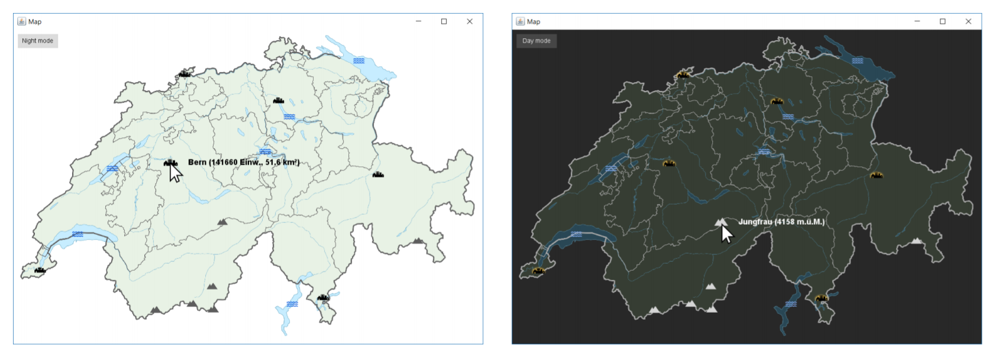
Aufgabe 4: Interfaces

Slide 12
public class PointOfInterest implements Drawable, Hoverable { public void onMouseEnter() { hover = true; } @Override public void onMouseExit() { hover = false; } }
@Override public void draw(Window window) { double guiX = map.toGuiX(east); double guiY = map.toGuiY(north); if(hover) { if(map.nightMode) { window.setColor(255, 255, 255); } else { window.setColor(0, 0, 0); } window.setFontSize(18); window.setBold(true); window.drawString(description(), guiX + HOVER_SIZE * 2, guiY + 6); } } }

Slide 13
Gemeinsame draw() Methode für die Beschreibung
in der Superklasse
PointOfInterest. Spezielle draw() Methoden in Subklassen (Lake / Mountain / City)
public class Lake extends PointOfInterest { @Override public void draw(Window window) { super.draw(window); double scale = hover ? 0.5 : 0.4; window.drawImageCentered("lake" + (map.nightMode ? "_night" : "") + ".png", map.toGuiX(east), map.toGuiY(north), scale); } }

Slide 14
class NightModeButton implements Drawable, Hoverable, Clickable {
@Override public void onLeftClick(double x, double y) { map.nightMode = !map.nightMode; } @Override public void onRightClick(double x, double y) { // Do nothing } …

Slide 15
// class SwissMap window.addComponent(this); for(int i = 0; i < pois.length; i++) { window.addComponent(pois[i]); } window.addComponent(new NightModeButton(this));

Slide 16
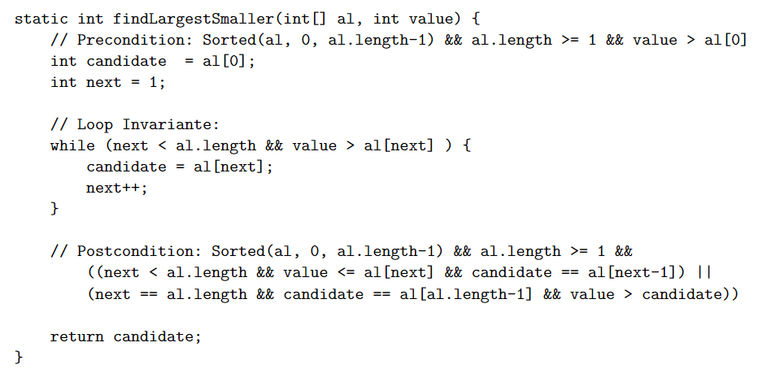
Aufgabe 5: Loop Invariante

Slide 17
Aufgabe: Bonusaufgabe
Feedback nach der Korrektur direkt per Git
Lösungsvorschlag von Studenten

Slide 18
Vorbesprechung Übung 12
Notes:
Assistent-TODO: Aufgaben lesen

Slide 19
Aufgabe 1: Hoare Triple (Priorität: ★★★☆☆)
Welche Hoare Triple sind gültig? (Alle Variablen haben den Typ int und sind in einer Methode deklariert. Es gibt keinen Overflow/Underflow.)
{ x = 0 }
if (x != 0) {
y = x * x;
} else {
y = 1;
}
{ y != 0 }
gültig
{ true }
if (x > y) {
y = x * x;
} else {
x = 1;
}
{ y != 0 }
ungültig

Slide 20
Hoare Triple
Was ist die weakest precondition P für die Postcondition Q: {y != 0} und Statement S:
{ ?? }
if (x != 0) {
y = x * x;
} else {
y = 1;
}
{ y != 0 }
{ true }
if (x != 0) {
y = x * x;
} else {
y = 1;
}
{ y != 0 }
Notes:
Erklärt bitte, was das gewünschte Format der weakest precondition ist, i.e. dass die weakest precondition eine Assertion ist und nicht irgednwas anderes.

Slide 21
Hoare Triple
Was ist die weakest precondition P für die Postcondition Q: {y == 1} und Statement S:
{ ?? }
if (x != 0) {
y = x * x;
} else {
y = 1;
}
{ y == 1 }
{ x == 0 || x == 1 || x == -1 }
if (x != 0) {
y = x * x;
} else {
y = 1;
}
{ y == 1 }

Slide 22
Hoare Triple
Was ist die weakest precondition P für die Postcondition Q: {y > 1} und Statement S:
{ ?? }
if (x != 0) {
y = x * x;
} else {
y = 1;
}
{ y > 1 }
{ x != 0 && x != 1 && x != -1 }
if (x != 0) {
y = x * x;
} else {
y = 1;
}
{ y > 1 }

Slide 23
Hoare Triple
Was ist die weakest precondition P für die Postcondition Q: {y <= 1} und Statement S:
{ ?? }
if (x <= y) {
y = y - x
} else {
y = -1;
}
{ y <= 1 }
{ x >= y || x+1 == y }
if (x <= y) {
y = y - x
} else {
y = -1;
}
{ y <= 1 }

Slide 24
Hoare Triple
Was ist die weakest precondition P für die Postcondition Q: {z == x && z >= 0} und Statement S:
{ ?? }
if (x == y) {
y = 1
}
z = y * x
{ z == x && z >= 0 }
{ x >= 0 && (x == y || y == 1) }
if (x == y) {
y = 1
}
z = y * x
{ z == x && z >= 0 }

Slide 25
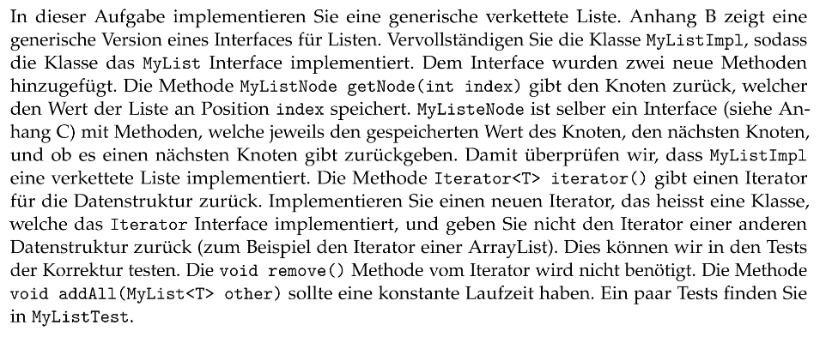
Aufgabe 2 - Generische Listen (Priorität: ★★★★☆)

Slide 26
Aufgabe 3: Notenauswertung (Priorität: ★★★☆☆)

Slide 27
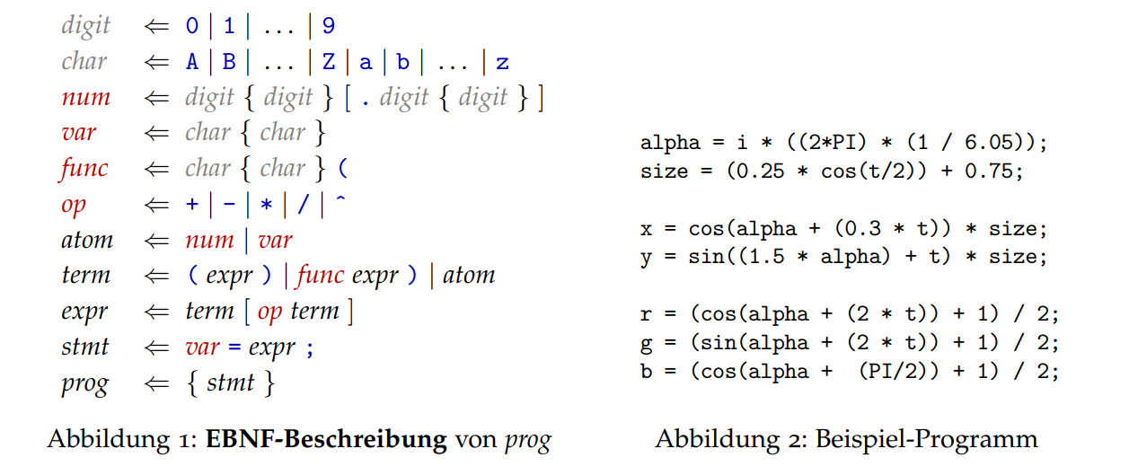
Aufgabe 4: Interpreter (Priorität: ★★☆☆☆)

Slide 28
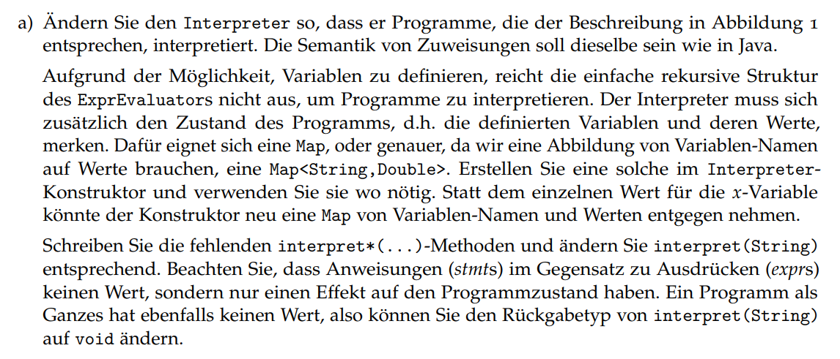
Aufgabe 4: Interpreter

Slide 29
Map Wiederholung

Slide 30
Aufgabe 4: Interpreter

Slide 31
Aufgabe 4: Interpreter
x = 4.0; >> 4.0 y = 1 + x; >> 5.0 z = y/2 + x ; >> 6.5

Slide 32
Aufgabe 5: Programmatisches Zeichnen (Priorität: ★☆☆☆☆) (GUI)
varsVor0 = { i → 0, x → 0, y → 0, n → 4, r → 0, g → 0, b → 0, PI → 3.14, E …}
Programm
varsNach0 = { i → 0, x → 1, y → 0, … }
varsVor1 = { i → 1, x → 1, y → 0, … }
Programm
varsNach1 = { i → 1, x → 0, y → 1, … }
varsVor2 = { i → 2, x → 0, y → 1, … }
Programm
varsNach1 = { i → 2, x → -1, y → 0, … }
…
alpha = i * ((2*PI) / n);
x = cos(alpha);
y = sin(alpha);

Slide 33
Aufgabe 6 – Compiler (Priorität: ★★☆☆☆)
“Instruction set”:
Wir nehmen diese Instruktionen, um ein Programm darzustellen und effizient auszuführen

Slide 34
Aufgabe 6 – Beispiel-Programme mit Instr.
a)
CONST 42
STORE answer
c)
CONST 16
CONST 8
CONST 4
CONST 2
OP /
OP /
OP /
STORE n
answer = 42;
b)
LOAD x
CONST 2
OP *
STORE x
n = 16 / (8 / (4 / 2));
x = x * 2;
Notes:
Zuerst (an Wandtafel) Stack zeigen und Programm “ausführen”, dann fragen, wie Quelltext von Programm aussehen könnte.

Slide 35
Aufgabe 6 – Beispiel-Programme mit Instr.
d)
CONST 1
CONST 2
OP +
CONST 3
OP +
CONST 4
OP +
STORE n
e)
CONST 4
CONST 3
CONST 2
CONST 1
OP +
OP +
OP +
STORE n
f)
CONST 1
CONST 2
STORE a
STORE b
n = ((1 + 2) + 3) + 4;
n = 4 + (3 + (2 + 1));
a = 2;
b = 1;
(wird aber nicht so kompiliert)

Slide 36
Aufgabe 6 ­– Kompilieren
n = (1 + x);
1
x
1 + x
(1 + x)
n = (1 + x);
CONST 1
LOAD x
CONST 1 LOAD x OP +
CONST 1 LOAD x OP +
CONST 1 LOAD x OP + STORE n
vollständiges Programm
Programmteile in der Reihenfolge, in der sie (fertig) geparst werden
Listen von Instruktionen, wie sie für den jeweiligen Programmteil generiert werden
Notes:
Tabelle erklären:
Parser schliesst Programmteile in post-order ab (= Evaluationspunkte des Interpreters)
Methoden geben Instruktions-Liste für jeweiligen Programmteil zurück
compileExpr() hängt die 2 Listen der Operanden zusammen und gibt sie zurück
compileAtom() gibt CONST oder LOAD Instruktionen zurück

Slide 37
Aufgabe 6 ­– Kompilieren
n = 1 + sin(x);
1
x
sin(x)
1 + sin(x)
n = 1 + sin(x);
CONST 1
LOAD x
LOAD x FUNC sin
CONST 1 LOAD x FUNC sin OP +
CONST 1 LOAD x FUNC sin OP + STORE n

Slide 38
Aufgabe 6 ­– Kompilieren
a = 1; b = 2;
1
a = 1;
2
b = 2;
a = 1; b = 2;
CONST 1
CONST 1 STORE a
CONST 2
CONST 2 STORE b
CONST 1 STORE a CONST 2 STORE b
Notes:
compileProg()-Methode hängt die Listen zusammen, die von den compileStmt()-Methoden zurückgegeben werden

Slide 39
Aufgabe 6 ­– Kompilieren
a = (b + 1) / sin(2 * c);
Notes:
Tabelle vom Übungsblatt

Slide 40
Aufgabe 7 - Konstruktion (Bonus!)
Siehe Aufgabenblatt

Slide 41
Zusatzübungen

Slide 42
Comparable Interface
List<ArrayList<String> > listOfLists = …
// Wie können wir die Listen in‘listOfLists’
// der Grösse nach sortieren?
Collections.sort(listOfLists)
public class ArrayList<E> implements Comparable<ArrayList<E>> {
public static final int DEFAULT_CAPACITY = 100;
private E[] data;
private int size;
…
}
public class ArrayList<E> {
public static final int DEFAULT_CAPACITY = 100;
private E[] data;
private int size;
…
}

Slide 43
Comparable Interface
public class ArrayList<E> implements Comparable<ArrayList<E>> {
public static final int DEFAULT_CAPACITY = 100;
private E[] data;
private int size;
?
}

Slide 44
Comparable Interface
public class ArrayList<E> implements Comparable<ArrayList<E>> {
public static final int DEFAULT_CAPACITY = 100;
private E[] data;
private int size;
@Override
public int compareTo(ArrayList<T> other) {
return Integer.compare(this.size, other.size);
}
}

Slide 45
public class ArrayList<E> implements Comparable<ArrayList<E>> {
public static final int DEFAULT_CAPACITY = 100;
private E[] data;
private int size;
ArrayList(){
this(DEFAULT_CAPACITY);
}
ArrayList(int capacity) {
data = (E[]) new Object[capacity];
size = 0;
}
public void add (E value) { … }
public void add(int pos, E value) { … }
public E get(int index) { … }
public void addAll(ArrayList<E> other) { … }
public int indexOf(E value) { … }
@Override
public int compareTo(ArrayList<T> other) {
return Integer.compare(this.size, other.size);
}
}

Slide 46
Print Semantik

Slide 47
Notes:
20.0

Slide 48
Notes:
10 = 55 = 10.0

Slide 49
Notes:
true

Slide 50
Hoare Tripel

Slide 51
Hoare Tripel:
Solution: Invalid. Counterexample: x = y = 0.

Slide 52
Hoare Tripel:
Solution: Valid

Slide 53
Hoare Tripel:
Solution: Counterexample: x = 20 --> z = 0

Slide 54
Hoare Triple:
Solution: Counterexample: x = 1 --> y = 1 --> z = 0.

Slide 55
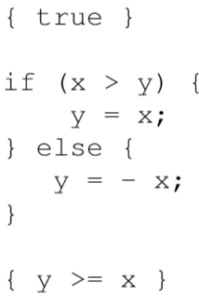
Hoare Triple:
Solution: Counterexample: x = 1, y = 1 --> y = -1

Slide 56
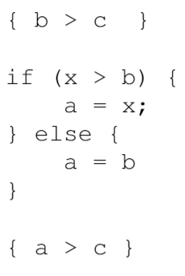
Hoare Triple:
Solution: Valid

Slide 57
Kahoot
Notes:
https://create.kahoot.it/details/5caeb5aa-c451-4f59-987d-72be6ae20de4

Slide 58
Inheritance (HS18)

Slide 59
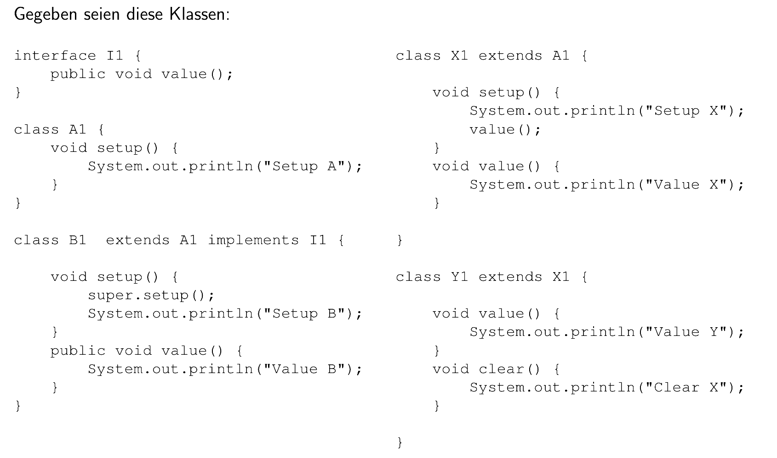

Slide 60
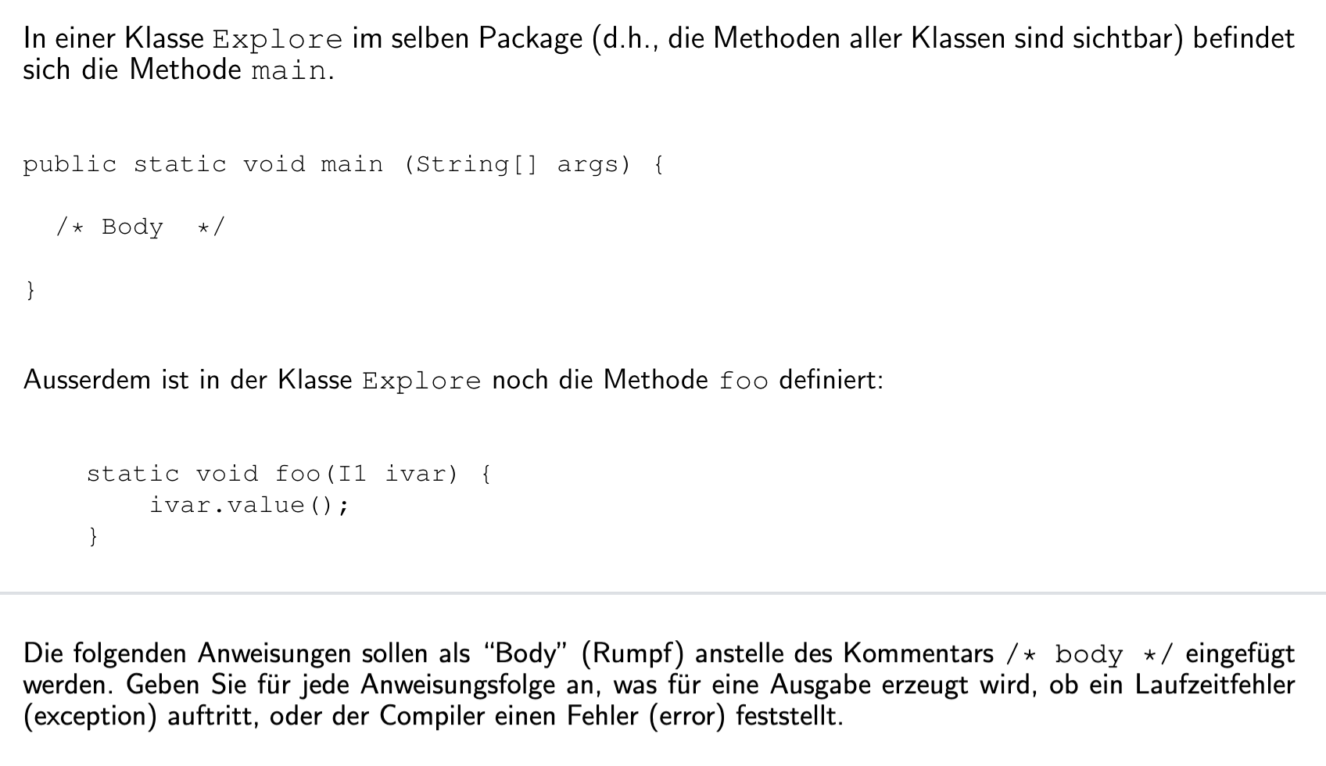

Slide 62
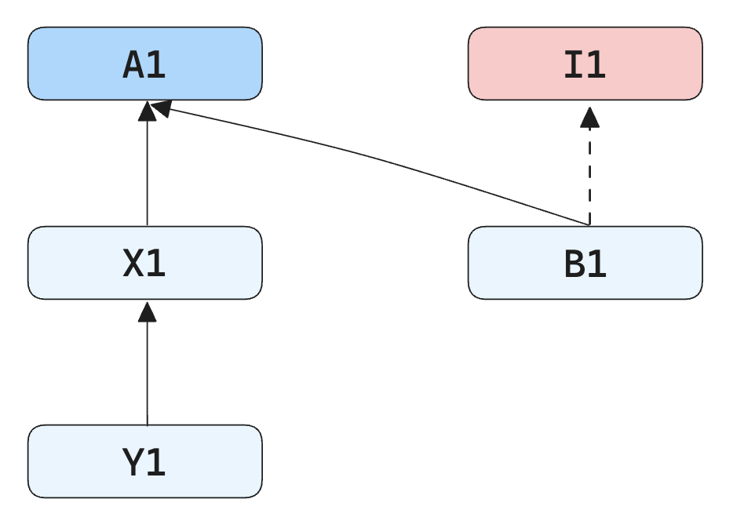
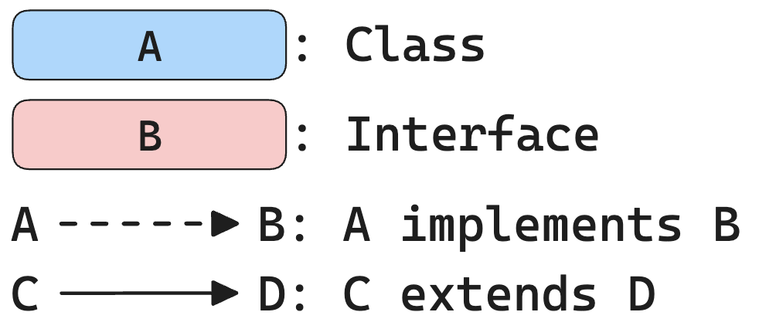

Slide 63
Setup A

Slide 64
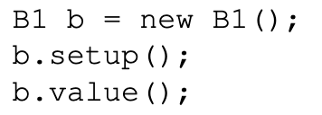
Setup A
Setup B
Value B

Slide 65
Setup X
Value Y

Slide 66
Value Y

Slide 67
Compile error: clear() method undefined for type X1

Slide 68
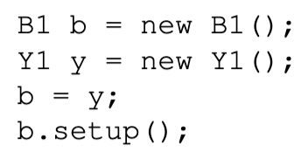
Compile error: cannot convert from Y1 to B1

Slide 69
Notes:
Ask how Tree should look like instead

Slide 70
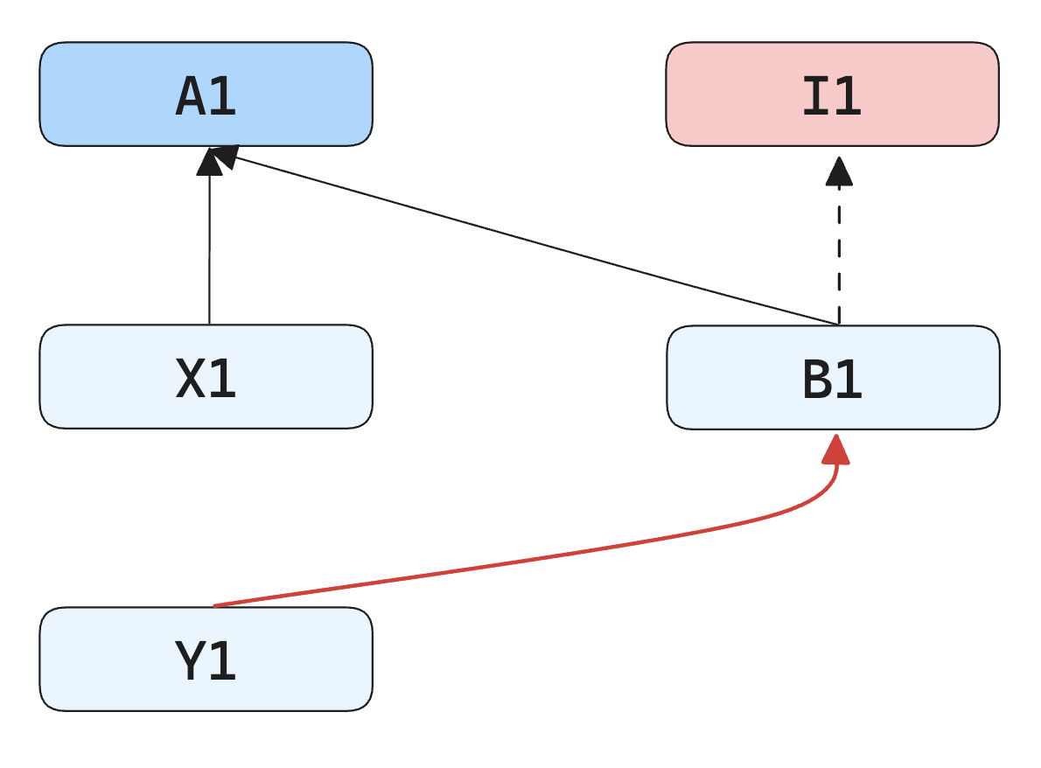

Slide 71
Compile error: cannot convert from Y1 to I1

Slide 73
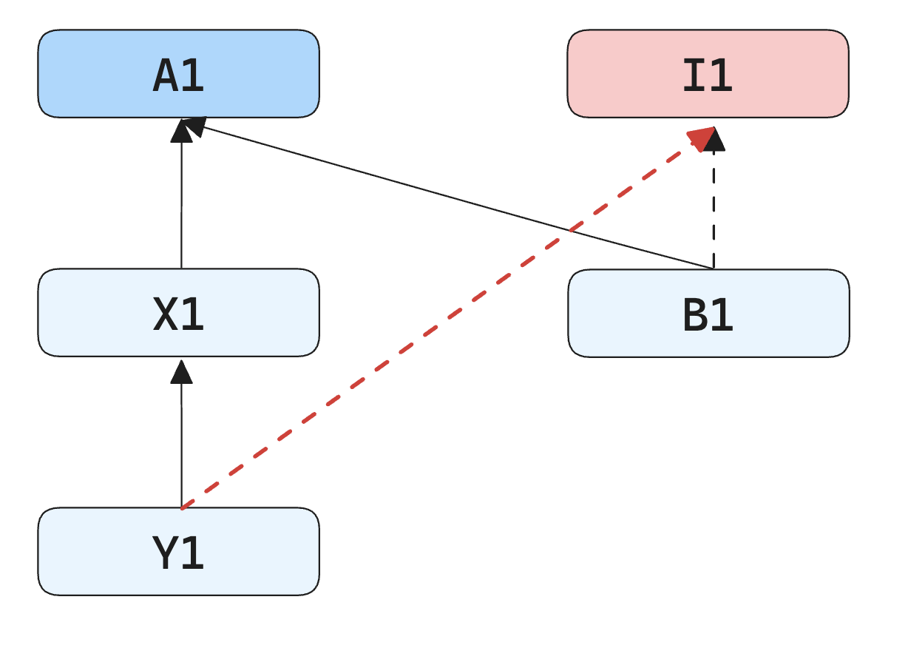

Slide 74
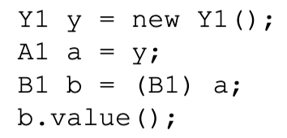
Exception: java.lang.ClassCastException: class Y1 cannot be cast to class B1
Notes:
Ask why not Compiler Error and explain

Slide 76
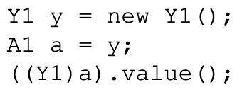
Value Y

Slide 77
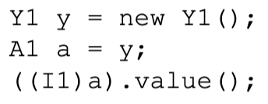
Exception: java.lang.ClassCastException: class Y1 cannot be cast to class I1

Slide 78
Compile error: The method foo(I1) is not applicable for the arguments X1
Notes:
Again ask why not Compile Error to make sure students understood

